Slide 1
Zvuk a hluk
Mgr. Aleš Peřina, Ph. D.

Slide 2
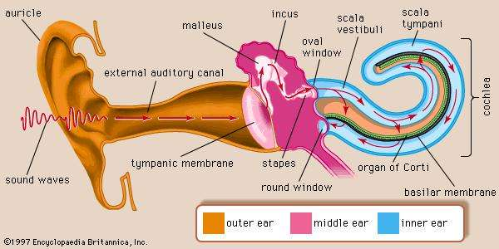
Fyziologie slyšení

Slide 3
Fyzikální podstata hluku
Zvuk
  mechanické kmitání pružného prostředí
  Hz (Hertz): počet kmitů za sekundu
  Frekvenční rozsah slyšení u člověka: 16 Hz - 16 kHz
  Infrazvuk: 1 až 16 Hz
    Auditivní a taktilní účinky, neexistuje limit!
  Ultrazvuk: > 8 kHz
Hluk
  každý zvuk, který působí škodlivě, rušivě nebo nepříjemně
Notes:
Infrazvuk a ultrazvuk jsou frekvenční rozsahy stanovené vzhledem k frekvenčnímu rozsahu lidského ucha.
Při hodnocení hluku je významnější subjektivní hodnocení, resp. obtěžování hlukem, posuzování podle intenzity hluku má význam jen ve vztahu k posuzování nepříznivých účinků hluku na sluch.
Infrazvuk: tlak na hrudi, tlak v uších, úzkosti, deprese, obavy, „hlas moře“ (záhadné námořní nehody), strašidelný dům

Slide 4
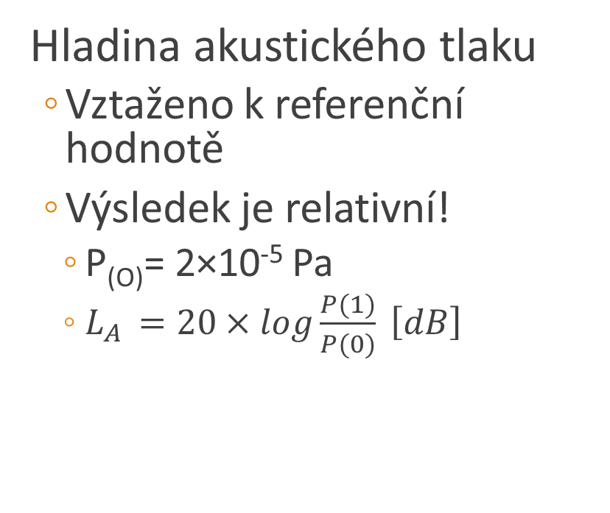
Zdroje a jednotky
Emise hluku
Imise hluku
Zdroje (akustický výkon, [Watt])
Šíření
Hladina akustického tlaku
  Vztaženo k referenční hodnotě
  Výsledek je relativní!
  P_{(O)}= 2×10⁻⁵ Pa
  $L_{A }=20×log\frac{P(1)}{P(0)} \left[dB\right]$

Slide 5
Váhový filtr hlukoměru „A“ [dB(A)]
Notes:
URL: http://stavba.tzb-info.cz/akustika-staveb/kmitocet-zvuku-vahova-korekce-zvukomeru

Slide 6
Příklady hlukových expozic
Zdroj | Zvukový výkon [Watt] | L(A) [dB] v místě pozorovatele
Práh slyšení u zdravého člověka při frekvenci 1 kHz |  | 0
Šum listí |  | 10
Noční ticho |  | 30
Běžná konverzace, zpěv ptáků | 10⁻⁵ | 60
Osobní automobil |  | 80
Tramvaj (60 km.h⁻¹) |  | 90
Reproduktory na rockovém koncertě | 100 | 110
Start tryskového letadla | 10⁴ | 120
Práh bolesti |  | 130
Notes:
Adamec V., Ličbinský R., Cholava R.: Transport and Health Risks of Transport. DOI: 10.2478/v10158-011-0011-y
http://en.wikipedia.org/wiki/Acoustic_power
… a další zdroje

Slide 7
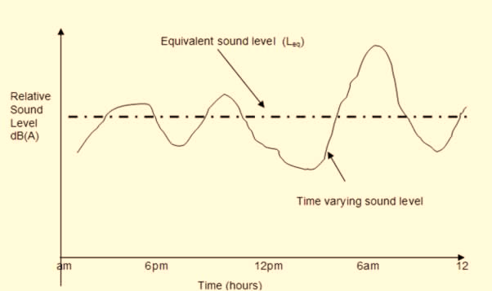
Ekvivalentní („typická“) hladina akustického tlaku
©cffet.net/noise/
Notes:
Ekvivalentní hladina hluku je vždy větší, než aritmetický i geometrický průměr, zohledňuje časový faktor! Je to vhodný ukazatel pro pracovní prostředí (odráží absorbovanou energii sluchovým orgánem, ale nereaguje na náhlé hlukové události, které mohou být pro obyvatelstvo zdrojem diskomfortu).

Slide 8
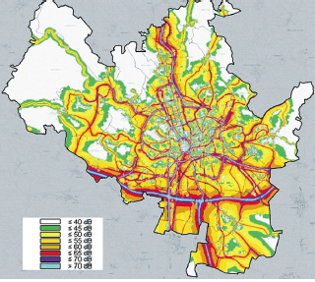
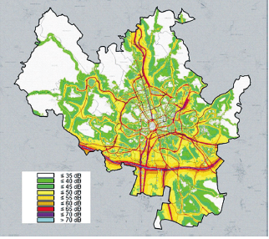

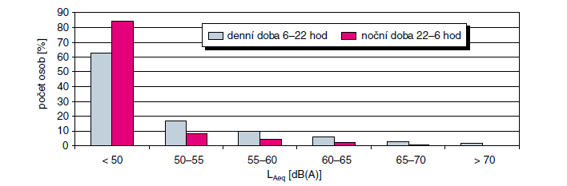
© ZU Brno
Notes:
Odhad počtu zasažených osob – princip hodnocení zdravotních rizik v životním prostředí.

Slide 9
Objektivizace
Fyzikálním měřením (nejčastěji jako L_{AEq})
  Kalibrovaný hlukoměr
Výpočtem (hlukové mapy)
  Konstantní hodnoty podle ČSN
Terénní zjišťování (statistické metody)
  Dotazníky na míru obtěžování hlukem
Notes:
Chráněný venkovní prostor staveb: simulace vnitřního prostředí, kam může být omezený vstup
L_{AEq}: ekvivalentní hladina akustického tlaku, energetický průměr
L_{dvn}: hlukový deskriptor, který vychází z dlouhodobého měření ekvivalentních hladin hluku. Penalizuje denní dobu 5 dB(A) a noční dobu 10 dB(A), tzn., že je konzervativnější, než měření
Výpočet hluku: matematické modely jako zjednodušení reality

Slide 10
Zdravotní účinky hluku
Na sluchový orgán (přímo úměrně absorbované energii)
  Akutní akustické trauma
  Dočasné zvýšení sluchového prahu → chronická porucha sluchu z hluku
Systémové účinky (u hluků s emoční složkou nelze stanovit bezpečnou intenzitu)
  Rušení spánku
    poruchy usínání, zkracování REM-fáze, u osob spících v hlučném prostředí vazokonstrikce, vyšší tepová frekvence a krevní tlak
  Zvýšené riziko kardiovaskulárních nemocí
    Osoby exponované hladinám hluku nad 65 dB (A) mají zvýšené riziko kardiovaskulárních onemocnění (hypertenze, ICHS), experimentálně ověřeno.
Notes:
REM fáze spánku – provázeno rychlými pohyby očních bulbů

Slide 11
Zdravotní účinky hluku
Systémové účinky II.
  Psychická onemocnění
    Není prokázáno, že by hluk způsoboval psychická onemocnění, avšak u predisponovaných osob může expozice nadměrnému hluku onemocnění spustit nebo zhoršit.
  Snížení kognitivních funkcí
  Poruchy chování
    Hněv, pocity zklamání, nespokojenost, odcizení, neochota pomoci, depresivní a úzkostné stavy, roztržitost, agitovanost, vyčerpání
Jiné
  Imunitní systém, onemocnění zažívacího traktu, nižší porodní hmotnost, opožděné osvojování řeči u dětí
  Synergické účinky chemických látek (VOCs, ETS aj.)
Vnímavé skupiny osob: děti, nemocné osoby, staří lidé
Notes:
REM fáze spánku – provázeno rychlými pohyby očních bulbů
VOCs – Volatile Organic Compounds
ETS – Environmental Tobacco Smoking, vztah větrání, viz přednáška Termický komplex

Slide 12
Hygienické limity hluku
NV č. 272/2011 Sb. o ochraně před nepříznivými účinky hluku a vibrací
Životní prostředí
  Chráněný venkovní prostor staveb: 50 dB(A) + korekce
  Chráněný vnitřní prostor staveb: 40 dB(A) + korekce
Stará dopravní zátěž (komunikace do 1. 1. 2001) | + 20 dB
Hotelové pokoje | + 10 dB
Přednáškové síně | + 5 dB
Lékařské vyšetřovny | - 5 dB
Obytné prostory (noc; 22 – 06 hod.) | - 10 dB
Nemocniční pokoje (noc; 22 – 06 hod.) | - 15 dB

Slide 13
Hygienické limity hluku
NV č. 272/2011 Sb. o ochraně před nepříznivými účinky hluku a vibrací
Pracovní prostředí
  Rozhoduje absorbovaná energie (L_{AEq 8} _{h})
  Prostory pro výrobu a skladování: 85 dB(A)
    Dříve 75 dB(A)
  > 85 dB(A) ⇨ OOPP povinné!; pozor na nebezpečí maskování výstražných signálů.
  Pracoviště se zvýšené. nároky na duševní činnost: 50 dB(A)

Slide 14
Prevence
Technická opatření
  Omezování emisí ze zdrojů (odhlučnění)
  Odstranění zdroje, změna výrobní technologie
Urbanistická opatření
  Organizace dopravy, zřizování klidných zón
Individuální opatření
  Pracovní prostředí: ochrana sluchu (OOPP: vložky do zvukovodu, chrániče, přilby), preventivní prohlídky (audiometrie)
  Životní prostředí – obtěžující hluk: psychoterapeutická změna postoje k hluku
Notes:
OOPP: osobní ochranné pracovní prostředky

Slide 15
Závěr
Nadměrný hluk poškozuje zdraví. Působí na sluchový orgán i systémově, systémový účinek ruší spánek, má nepříznivý vliv na kardiovaskulární systém a psychosociální prožívání. Vstupuje do interakcí s každodenními činnostmi lidí při práci i trávení volného času. Je třeba identifikovat potřeby zranitelných skupin osob a tomu přizpůsobovat preventivní opatření.

